Slide 1


الجمهورية العربية السورية
المعهد العالي للعلوم التطبيقية والتكنولوجيا
قسم المعلوماتيّة
بيئة ذكية لتحليل الصور الطبية لأمراض نادرة اعتماداً على تقنيات التعلم العميق
تقديم:
مريم خيربك
إشراف:
د. آصف جعفر د. عمر حمدون ما. عماد قرحيلي
10 أب 2025

Slide 2
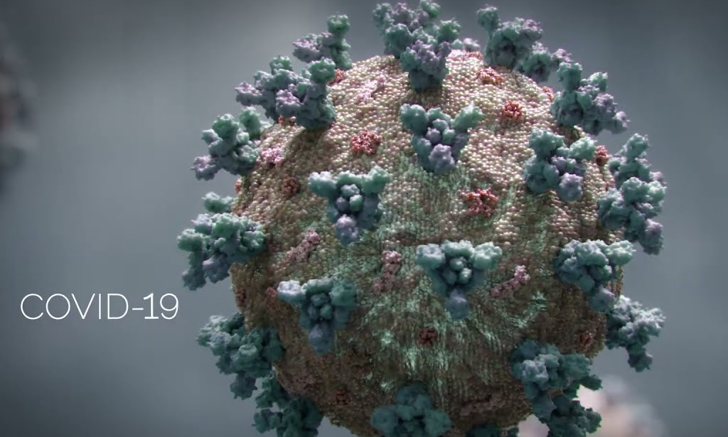
1
فكرة المشروع
بظهور جائحة كورونا في عام 2019، والتي كانت تُعّد صنفاً جديداً من الأمراض، خُلِقَ تحدي جديد أمام نماذج التعلم العميق.
Classification for rare diseases

Slide 3
2
هدف المشروع
مرض قديم ومنتشر
يهدف المشروع لبناء نظام على أساس التعلم العميق يساعد في عملية الكشف عن الأمراض نادرة الانتشار أو الجديدة التي لم تتوفر لها مجموعات بيانات كافية لإجراء التدريب للنموذج الذكي
AI MODEL
مرض نادر
مرض جديد
خرج التصنيف
؟

Slide 4
محتويات العرض
3
A
مجموعة البيانات
01
الدراسة المرجعية
B
النموذج المقترح
02
شرح العمل المنجز
C
التجارب والنتائج
03
D
الخاتمة
القسم البرمجي
Classification for rare diseases

Slide 5
الدراسة المرجعية
4
الورقة الثانية | الورقة الأولى
صور أشعة سينية | عدد من صور الطيور والنباتات المتنوعة والسيارات والأطعمة | مجموعة البيانات
medCLIP | CLIP | النموذج المستخدم
Accuracy for zero-shot | Accuracy for zero-shot | المعيار المقارن به
تدريب نموذج قادر على التعامل مع صور الأشعة السينية والتقارير الطبية | دراسة تأثير العبارات التوصيفية على التصنيف الصفري | إشكالية البحث

Slide 6
خرج الدراسة المرجعية
5
Few-shot learning
Zero-shot learning
بشكل أساسي اعتمدت الأبحاث التي تعمل على الكشف من دون تدريب مسبق على نموذج رؤية-لغة من نوع
Contrastive language Image Pretrained (CLIP)

Slide 7
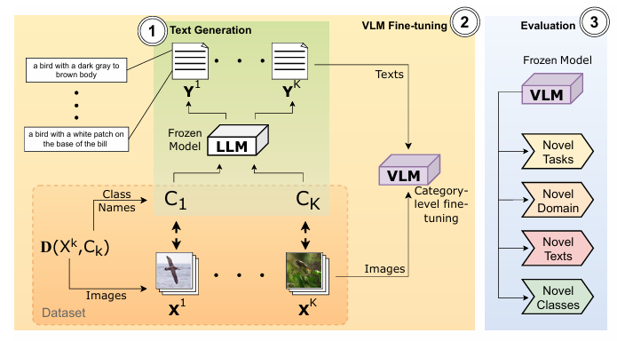
CLIP
6

Slide 8
7
محتويات العرض
A
مجموعة البيانات
01
الدراسة المرجعية
B
النموذج المقترح
02
شرح العمل المنجز
C
التجارب والنتائج
03
D
الخاتمة
القسم البرمجي
Classification for rare diseases

Slide 9
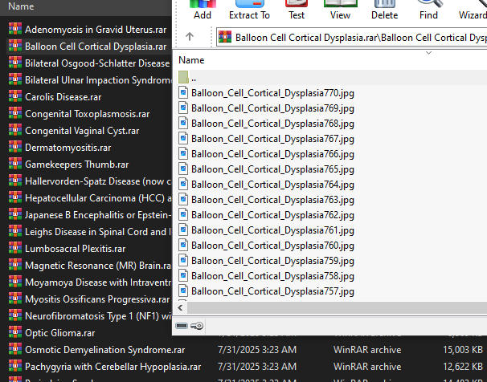
محتوى مجموعة البيانات
8
Mendeley Dataset
1- Training: 24 classes
2-Few-shot Learning: 8 Classes
3-Zero-shot Learning: 8 classes
Few-shot
Zero-shot
Training

Slide 10
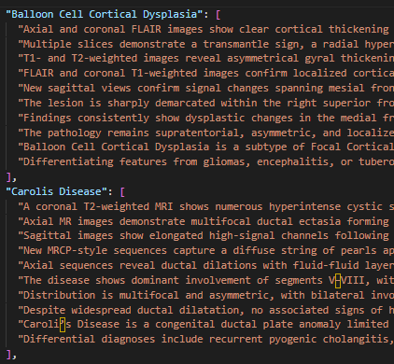
معالجة مجموعة البيانات
9
Prompt engineering
1- One Sample Phrase
{this is “disease's name”}
2- One Described Phrase
{ "Balloon Cell Cortical Dysplasia": "A brain malformation involving abnormal balloon-like nerve cells."}
3- 10 Phrases
Visual .
Clinical
Public .

Slide 11
10
محتويات العرض
A
مجموعة البيانات
01
الدراسة المرجعية
B
النموذج المقترح
02
شرح العمل المنجز
C
التجارب والنتائج
03
D
الخاتمة
القسم البرمجي
Classification for rare diseases

Slide 12
medCLIP
Contrastive Language–Image Pretraining
11
1- vision encoder: SWIN
Shifted Window Transformer
2-Text encoder: BioClinicalBERT
Bidirectional Encoder Representations from Transformers

Slide 13

مخطط التعلم العميق
12
Inputs
MRI image
Vision Encoder
Image Embedding
Projection head
Preprocessing
Disease Descriptions

Slide 14
رأس الإسقاط
13
Linear layer
256
ReLU
Normalization Layer
Dropout (0.4)
Embedded vector

Slide 15
مخطط التعلم العميق
14
Inputs
Outputs
MRI image
Vision Encoder
Image Embedding
Projection head
Image Embedding
Preprocessing
Similarity Calculation
Disease Descriptions
Tokenizer
Text Encoder
Text Embedding
Projection head
Text Embedding

Slide 16
15
محتويات العرض
A
مجموعة البيانات
01
الدراسة المرجعية
B
النموذج المقترح
02
شرح العمل المنجز
C
التجارب والنتائج
03
D
الخاتمة
القسم البرمجي
Classification for rare diseases

Slide 17
تحديد معيار التقييم
16
Top-1 Accuracy
Top-3 Accuracy
Top-5 Accuracy
Top-10 Accuracy
mAP

Slide 18
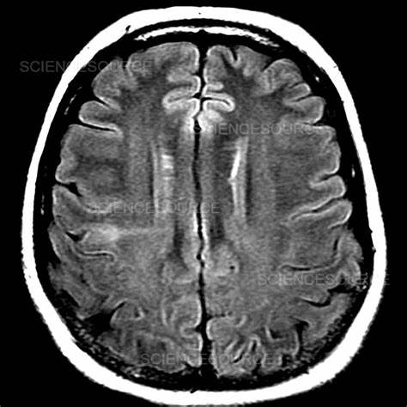
تابع الخسارة
17
Instance-level loss
عبارة واحدة موصفة للصورة
Category-level loss
عبارة موصفة للفئة (المرض)
وليس مقابلة للصورة تماماً

Slide 19


تابع الخسارة
17
$$L_{img}=−\frac{1}{N}\sum_{i=1}^{N}{\frac{1}{\left|G_{i}\right|}}\sum_{j∈G_{i}}{\log{\frac{exp⁡(S_{i,j}/τ)}{\sum_{r=1}^{N}{(S_{i,r}/τ)}}}}$$
$$L_{txt}=−\frac{1}{N}\sum_{j=1}^{N}{\frac{1}{\left|G_{j}\right|}}\sum_{i∈G_{j}}{\log{\frac{exp⁡(S_{i,j}/τ)}{\sum_{r=1}^{N}{(S_{r,j}/τ)}}}}$$

Slide 20
القسم الأول من التجارب
18
اختيار عبارة واحدة من العبارات العشر
Zero-shot learning فقط
استخدام تابع الخسارة المشار إليه
Category-level loss

Slide 21
مخطط التعلم العميق
19
Inputs
Outputs
MRI image
Vision Encoder
Image Embedding
Projection head
Image Embedding
Preprocessing
Similarity Calculation
Disease Descriptions
Tokenizer
Text Encoder
Projection head
Text Embedding
Text Embedding

Slide 22
آلية التدريب
20
تجربة 1
0.84 | Top-1 accuracy
11.52 | Top-3 accuracy
28.33 | Top-5 accuracy
59.44 | Top-10 accuracy
15.42 | mAP

Slide 23
مخطط التعلم العميق
21
Inputs
Outputs
MRI image
Vision Encoder
Image Embedding
Projection head
Image Embedding
Preprocessing
Similarity Calculation
Disease Descriptions
Tokenizer
Text Encoder
Text Embedding
Projection head
Text Embedding

Slide 24
آلية التدريب
22
تجربة 2 | تجربة 1
0.8 | 0.84 | Top-1 accuracy
20.26 | 11.52 | Top-3 accuracy
30.39 | 28.33 | Top-5 accuracy
59.61 | 59.44 | Top-10 accuracy
17.52 | 15.42 | mAP

Slide 25
مخطط التعلم العميق
23
Inputs
Outputs
MRI image
Vision Encoder
Image Embedding
Projection head
Image Embedding
Preprocessing
Similarity Calculation
Disease Descriptions
Tokenizer
Text Encoder
Text Embedding
Projection head
Text Embedding

Slide 26
آلية التدريب
24
تدريب BERT | تدريب SWIN | تدريب كامل
1.02 | 0.8 | 0.84 | Top-1 accuracy
9.92 | 20.26 | 11.52 | Top-3 accuracy
15.81 | 30.39 | 28.33 | Top-5 accuracy
31.68 | 59.61 | 59.44 | Top-10 accuracy
12.4 | 17.52 | 15.42 | mAP

Slide 27
القسم الثاني من التجارب
25
اختبار تأثير العبارة دلالياً على التدريب
Zero-shot learning في
Few-shot learningو
استخدام تابع الخسارة المشار إليه في الدراسة المرجعية
Category-level loss

Slide 28
Zero-shot
26
عبارة من 10 | عبارة بسيطة تحوي معنى وصف | عبارة تحوي اسم الفئة
0.8 | 2.92 | 1.02 | Top-1 accuracy
30.39 | 12.27 | 11.58 | Top-5 accuracy
59.61 | 27.8 | 24.27 | Top-10 accuracy
17.52 | 12.91 | 10.45 | mAP

Slide 29
Few-shot
27
عبارة بسيطة تحوي معنى وصف | عبارة تحوي اسم الفئة
0.27 | 1.03 | Top-1 accuracy
17.3 | 12.02 | Top-5 accuracy
29.84 | 23.87 | Top-10 accuracy
11.42 | 10.81 | mAP

Slide 30
القسم الثالث من التجارب
28
اختبار تأثير 3 عبارات على التدريب
Zero-shot learning في
Few-shot learningو
استخدام تابع الخسارة المشار إليه في الدراسة المرجعية
Category-level loss

Slide 31
Zero-shot
29
3 عبارات من 10 | عبارة من 10
0.73 | 0.8 | Top-1 accuracy
12.19 | 20.26 | Top-3 accuracy
32.23 | 30.39 | Top-5 accuracy
62.64 | 59.61 | Top-10 accuracy
17.6 | 17.52 | mAP

Slide 32
Few-shot
30
3 عبارات من 10
1.59 | Top-1 accuracy
20.74 | Top-3 accuracy
32.82 | Top-5 accuracy
55.8 | Top-10 accuracy
17.71 | mAP

Slide 33
31
التشابه بين الجمل
S-pubMedBert-MS-MACRO
$$w_{neg}=max\left(1−{\left(sim\right)}^{∝},∈\right)$$

Slide 34
Zero-shot
32
3 عبارات من 10 | Alpha = 0.8 | Alpha = 0.7
0.73 | 0.42 | 0.91 | Top-1 accuracy
12.19 | 7.32 | 6.84 | Top-3 accuracy
32.23 | 31.55 | 23.63 | Top-5 accuracy
62.64 | 60.11 | 74.34 | Top-10 accuracy
17.6 | 15.92 | 15.3 | mAP

Slide 35
Few-shot
33
3 عبارات من 10 | Alpha = 0.8 | Alpha = 0.7
1.59 | 13.89 | 7.00 | Top-1 accuracy
20.74 | 36.12 | 33.91 | Top-3 accuracy
32.82 | 63.7 | 49.8 | Top-5 accuracy
55.8 | 79.91 | 76.5 | Top-10 accuracy
17.71 | 36.32 | 27.5 | mAP

Slide 36
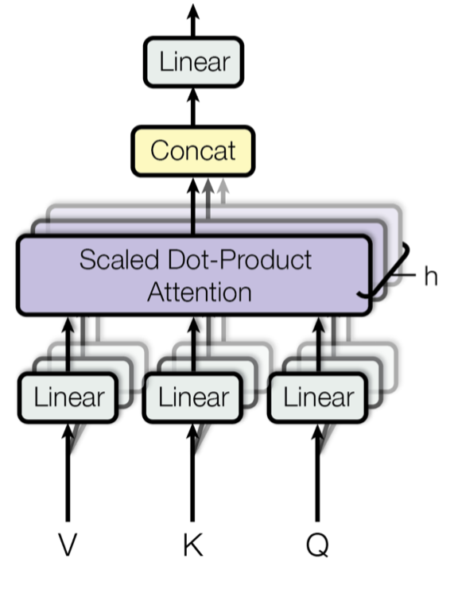

Multi-head attention
34
$$Attention\left(Q,K,V\right)=softmax \left(\frac{QK^{T}}{\sqrt{d_{k}}}\right)V$$

Slide 37
Cross Attention
35
Inputs
Outputs
MRI image
Vision Encoder
Image Embedding
Projection head
Image Embedding
Q
Preprocessing
Cross Attention
K
Disease Descriptions
Tokenizer
Text Encoder
Text Embedding
Projection head
Text Embedding
V

Slide 38
36
تابع الخسارة
$$w_{pos}=max\left(1−{\left(sim\right)}^{∝},∈\right)$$
Alpha = 0.7
$penalty=\frac{\overline{s_{p}}}{1+K_{p}}$ , $u_{p}=1−min⁡({penalty}_{p},1)$
$$amb_pair=1−0.5\left(u_{i}+u_{j}\right)$$
Gamma = 1
Beta = 1.5
$$w_{neg}=1+γ.amb_{pair}. {\left(sim\right)}^{β}$$

Slide 39
Zero-shot
37
Cross attention | 3 عبارات من 10
0.16 | 0.73 | Top-1 accuracy
29.63 | 12.19 | Top-3 accuracy
54.04 | 32.23 | Top-5 accuracy
81.04 | 62.64 | Top-10 accuracy
23.13 | 17.6 | mAP

Slide 40
Few-shot
38
Cross attention | Alpha = 0.8
10.33 | 13.89 | Top-1 accuracy
43.32 | 36.12 | Top-3 accuracy
55.89 | 63.7 | Top-5 accuracy
80.32 | 79.91 | Top-10 accuracy
32.16 | 36.32 | mAP

Slide 41
39
محتويات العرض
A
مجموعة البيانات
01
الدراسة المرجعية
B
النموذج المقترح
02
شرح العمل المنجز
C
التجارب والنتائج
03
D
الخاتمة
القسم البرمجي
Classification for rare diseases

Slide 42


40
المخطط الصندوقي للنظام
Front-end
Back-end
Presentation
UIs
HTTP Request
Infrastructure
AI Models
Classification for rare diseases
HTTP Response
Application
Domain
End User

Slide 43
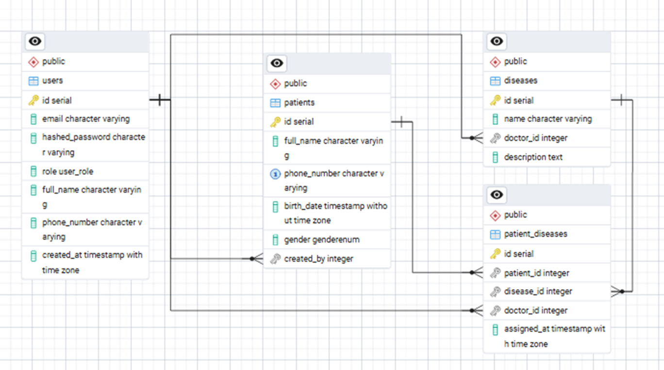

قاعدة المعطيات
41

Slide 44
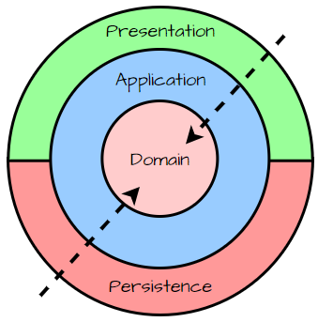

42
Back-end
البنية النظيفة
Clean Architecture

Slide 45
43
الأنماط التصميمية المستخدمة
Repository Pattern
Unit Of Work Pattern
CQRS Pattern
Singelton Pattern
Design Patterns

Slide 46

44
Front-end
Single page
Component Based
Interactive UI
Lazy loading
React

Slide 47
45
الاختبارات
Integration Test
Auth-auth test
unit test
Testing

Slide 48
46
محتويات العرض
A
مجموعة البيانات
01
الدراسة المرجعية
B
النموذج المقترح
02
شرح العمل المنجز
C
التجارب والنتائج
03
D
الخاتمة
القسم البرمجي
Classification for rare diseases

Slide 49
47
الخاتمة
في الختام تم ما يلي
الوصول لمقاربة لنموذج قادر على تصنيف وتحليل الأمراض النادرة بدقة مقبولة
تم توظيف هذا النموذج ضمن تطبيق هندسي
التطبيق منفذ وفق أساس البنية النظيفة الذي يسمح بالتوسعية في المستقبل وسهولة التعديل والصيانة

Slide 50
48
التوصيات والآفاق المستقبلية
اختيار عدد أكبر من أنواع الصور للتحليل
كتابة توصيفات أكثر دقة من قِبَل مختصين
استخدام نموذج الذكاء الصنعي المقترح للوصول لحل مقبول في تصنيف الأمراض النادرة، بعد استكمال البحث والوصول لنتائج أفضل
Classification for rare diseases

Slide 51
49
الصعوبات
الوقت الطويل المستهلك في عملية التدريب خصوصاً التجربة الأخيرة
عدم توفر موارد كافية للتدريب، فلجأنا إلى حاسب زميل للتدريب
صعوبة إنتاج التوصيفات المطلوبة
Classification for rare diseases

Slide 52
شكراً لكم

